Slide 1


Внимание, дети! Дорога!
Составили: воспитатели
ГБДОУ НАО «ЦРР-ДС п. Искателей»
Егорова Ирина Николаевна
Титова Елена Михайловна
октябрь 2020 года

Slide 2

Цель: Формирование интереса к изучению правил дорожного движения посредством игр.
Задачи: Закрепление знаний по ПДД и пропаганда основ безопасного поведения на дороге (название и назначение дорожных знаков). Активизация словаря по теме.
Развитие коммуникативных навыков, памяти, внимания, мышления, речевой активности, умения самостоятельно принимать решения.
Воспитание грамотного пешехода.

Slide 3

Актуальность Дети становятся частой причиной ДТП на дороге. Они не умеют предвидеть опасность, правильно оценить расстояние до приближающегося автомобиля. Очень часто переоценивают свои возможности, считая себя более быстрыми, более ловкими и сильными, чем есть на самом деле. Причины тому: незнание детьми элементарных ПДД; отсутствие навыков и привычки соблюдения ПДД для пешеходов, велосипедистов, пассажиров транспортных средств; недисциплинированность или невнимательность детей на улице; недостаточный контроль взрослых за поведением детей на улице. Дать ребенку основы дорожной безопасности задача не простая. Главный метод воспитания – это разъяснения даваемые родителями и их личный пример. Необходимо научить ребенка соблюдать ПДД. Это должно быть доведено до автоматизма.

Slide 4

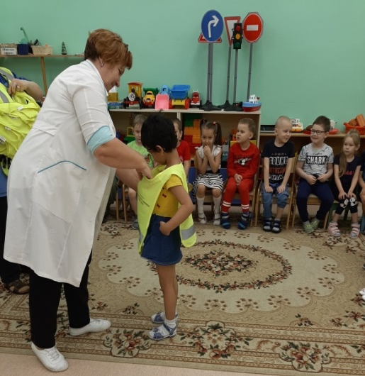
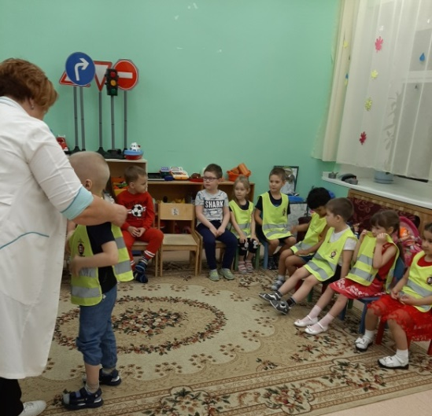
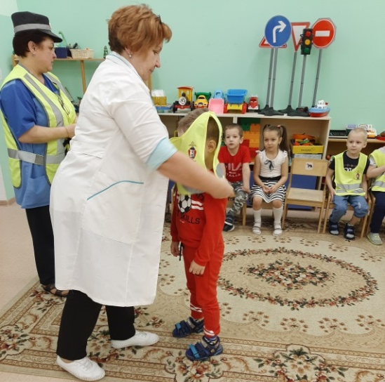
Посвящение в юные пешеходы

Slide 5
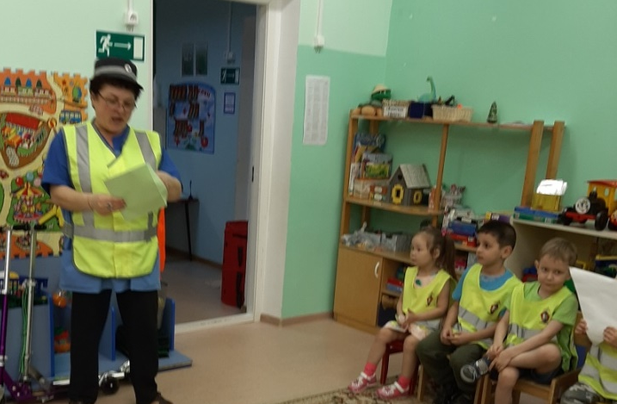
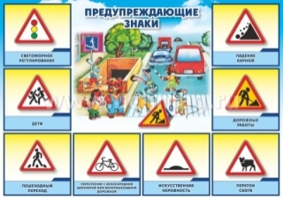

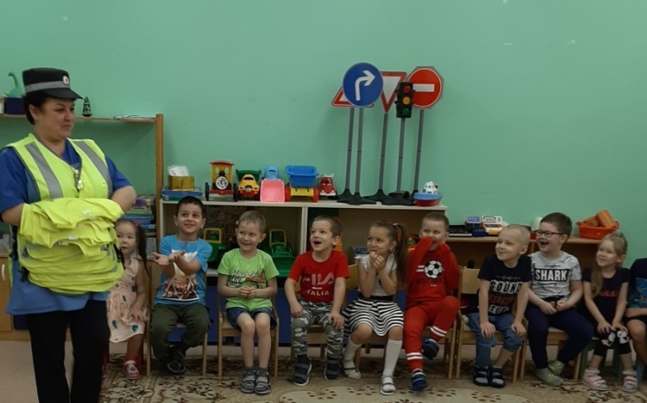
Задание № 1. Загадки

Slide 6
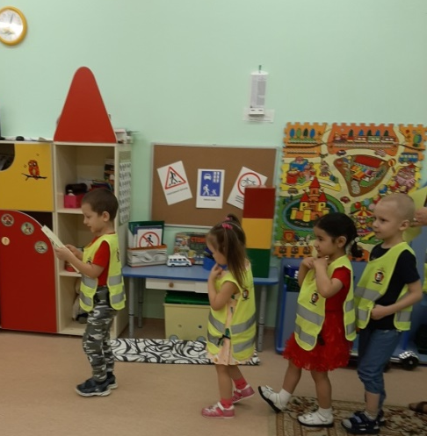
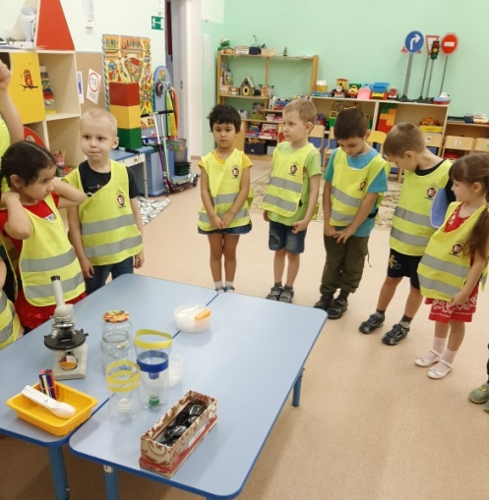
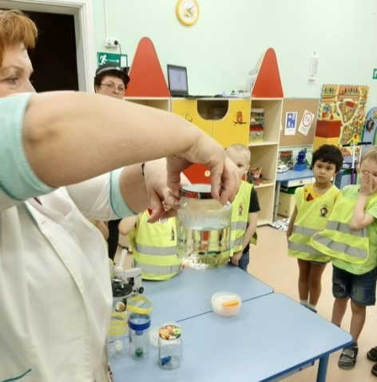
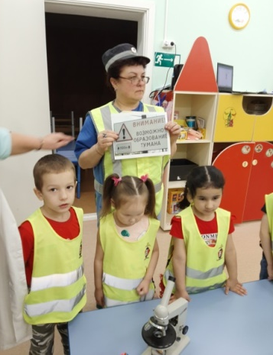
Задание № 2. Лаборатория

Slide 7
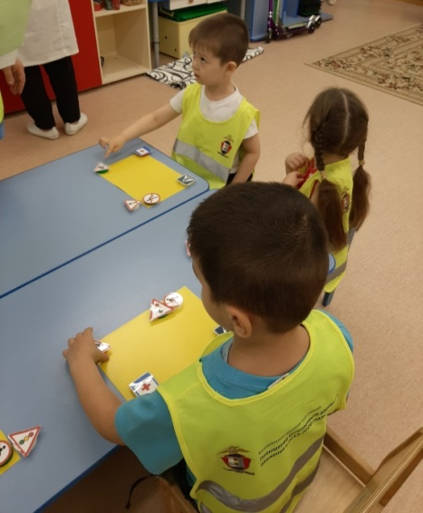
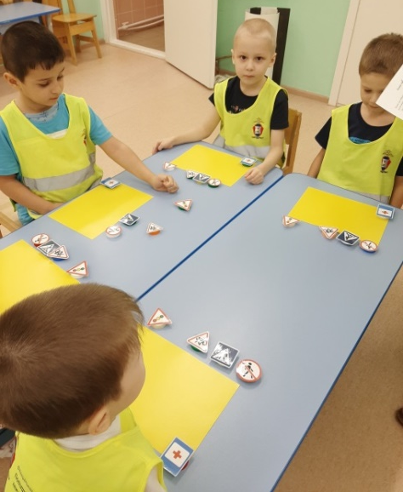
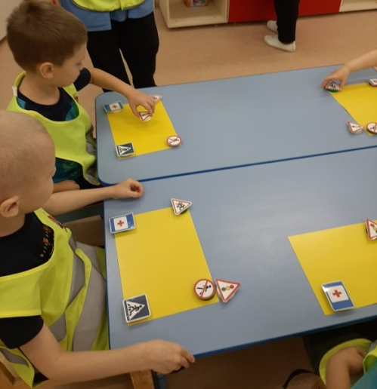
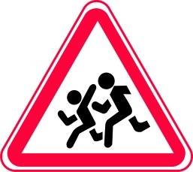

Задание №3 Дорожный диктант.

Slide 8
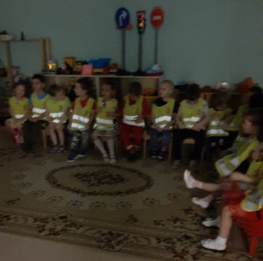
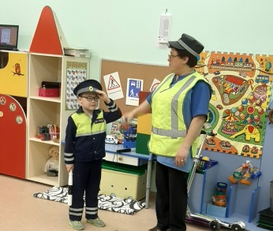
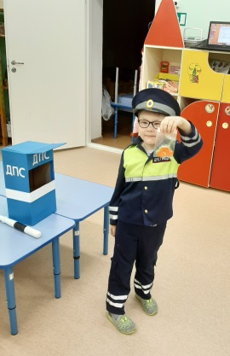
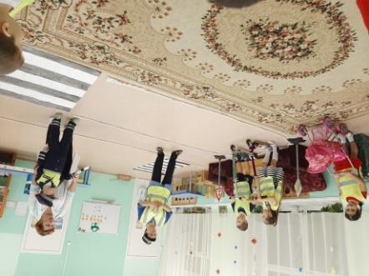
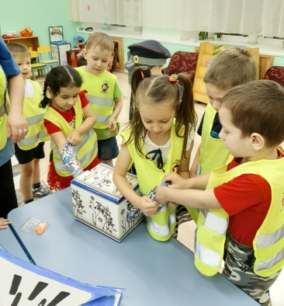
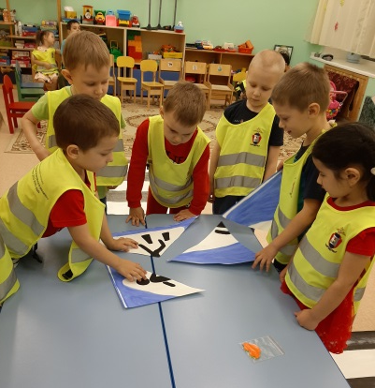
Задание № 4 Пост ДПС.

Slide 9
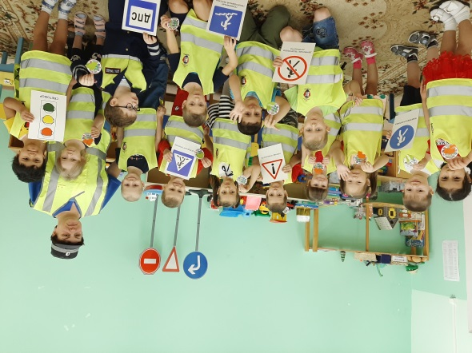
Девочки и мальчики,
Все, без исключения,
Изучайте правила
Дорожного движения!

Slide 10
Спасибо
за внимание!

